Slide 1

上海泛微网络科技股份有限公司
开发入职培训
培训人：潘伟
上海泛微网络科技股份有限公司

Slide 2

目录
01.
开发流程
02.
开发规范
03.
备案规范
04.
本地开发环境搭建

Slide 3
开发规范
第一章节

Slide 4
开发流程
客户需求
需求方案
功能开发
功能测试
功能上线
深度了解需求形成的背景
了解核心需求和应用场景
详细的需求分析
根据需求结合产品形成整体框架
细化框架功能点到功能模块
充分考虑场景明确实现方式到形成测试方案
严格遵循需求方案实施开发
严格遵循公司标准开发规范
充分的沟通
开发自测
严格遵循测试方案中的场景进行测试
测试过程中需形成对应测试报告
BUG跟踪
严格遵循代码管理规范
严格准备实施搭建管理规范
严格遵循客户现在服务器管理规范

Slide 5
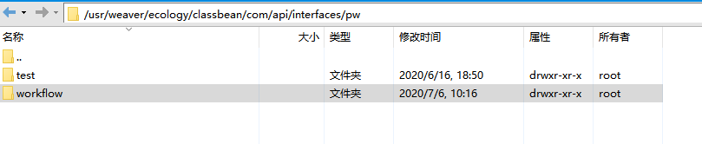
后端目录规范
自定义API目录结构
ecology/classbean/com/api/interfaces
自定义action接口、webservicers接口目录
ecology/classbean/com/engine/interfaces
interfaces 目录为自建目录如果没有则需要自行创建
interfaces 下级目录为开发者中文名拼音，方便追溯对应开发人员
姓名缩写下面则是针对对应模块的目录
对应模块下存放相关目录及开发代码
目录我们可以定位到interfaces目录下所有二次开发的代码，通过pw可以定位到对应开发人员姓名，通过workflow可以定位到时针对流程方面的开发。

Slide 6
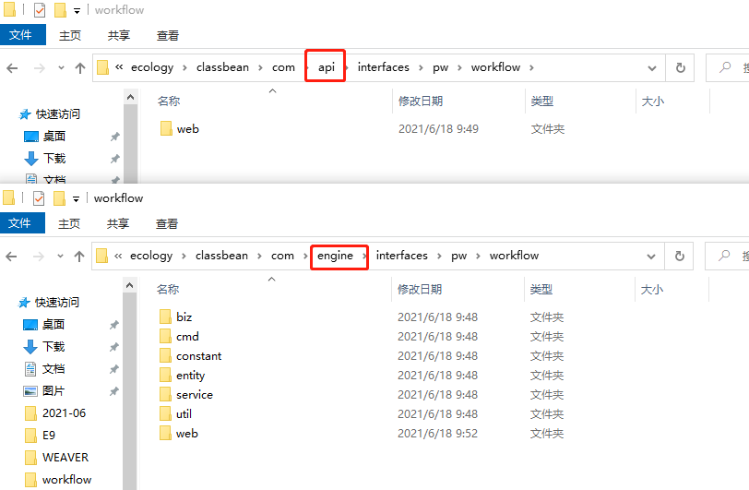
后端目录规范
每一个模块在该目录下都应该有一个对应的目录
目录说明
目录 | 说明
biz | 模块内公共业务类目录
constant | 常量类目录
cmd | 业务Command类目录
entity | 实体类目录
service | 业务Service服务类目录
util | 工具类目录
web | Action类目录

Slide 7
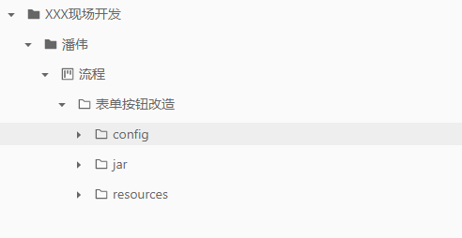
Ecode目录规范
Ecode目录命名规范
目录说明
目录 | 说明
XXX现场开发 | XXX为对应项目
潘伟 | 开发人员的姓名
流程 | 对应功能模块
表单按钮改造 | 具体功能项目

Slide 8
Java命名规范
包名全部小写
类名首字母大写，如果类名由多个单词组成，每个单词的首字母都要大写。
如：public class MyFirstClass{}
变量名、方法名首字母小写，如果名称由多个单词组成，每个单词的首字母都要大写。
如：int index=0;
public void toString(){}
常量名全部大写
如：public static final String GAME_COLOR=”RED”;
所有命名规则必须遵循以下规则：
1)、名称只能由字母、数字、下划线、$符号组成
2)、不能以数字开头
3)、名称不能使用JAVA中的关键字。
4)、坚决不允许出现中文命名。

Slide 9
Java注释规范
类注释
在每个类前面必须加上类注释，注释模板如下：
/**
* FileName: Test.java
* 类的详细说明
*
* @author 类创建者姓名
* @Date 创建日期
* @version 1.00版本
*/

Slide 10
Java注释规范
方法注释
在每个方法前面必须加上方法注释，注释模板如下：
/**
* 类方法的详细使用说明
*
* @param 参数1 参数1的使用说明
* @return 返回结果的说明
* @throws 异常类型.错误代码 注明从此类方法中抛出异常的说明
*/

Slide 11
Java注释规范
构造方法注释
在每个构造方法前面必须加上注释，注释模板如下：
/**
* 构造方法的详细使用说明
*
* @param 参数1 参数1的使用说明
* @throws 异常类型.错误代码 注明从此类方法中抛出异常的说明
*/

Slide 12
Java注释规范
方法内部注释
在方法内部使用单行或者多行注释，该注释根据实际情况添加。
如：//背景颜色
Color bgColor = Color.RED

Slide 13
Ecode注释规范
Ecode注释
register.js中的注释
/**
* @author作者
* @Data日期
* 功能描述修改签字意见默认字体大小
*/
ecodeSDK.overwritePropsFnQueueMapSet('WeaRichText',{
fn:(newProps,name)=>{
if (!(ecodeSDK.checkLPath('/spa/workflow/static4form/index.html#/main/workflow/req')) &&
!(ecodeSDK.checkLPath('/spa/workflow/index_form.jsp#/main/workflow/req'))
) return;
return newProps;
}
});

Slide 14
后端代码规范
RecordSet rs = new RecordSet();
String sql="select * from tablename where c = '"+parm1+"'";
rs.executeQuery(sql);
if (rs.next()){
//代码逻辑
}
‘*’ 会带来额外的I/O 内存 CPU的消耗
sql使用‘+’拼接会带来sql注入的问题
未判断执行sql是否成功
RecordSet rs = new RecordSet();
String sql="select a,b,c,d from tablename where c = ?";
if (rs.executeQuery(sql,parm1)&&rs.next()){
//功能逻辑
}else{
}

Slide 15
后端代码规范
RecordSet rs = new RecordSet();
//更新财务报表1
String sql1 = "update table1 set a=? where b=?";
rs.executeUpdate(sql1,parm1,parm2);
//更新财务报表2
String sql2 = "update table2 set c=? where b=?";
rs.executeUpdate(sql2,parm1,parm2);
RecordSetTrans rst = new RecordSetTrans();
rst.setAutoCommit(false);
try {
//更新财务报表1
String sql1 = "update table1 set a=? where b=?";
if(!rst.executeUpdate(sql1,parm1,parm2)){
throw new Exception();
}
//更新财务报表2
String sql2 = "update table2 set c=? where b=?";
if(!rst.executeUpdate(sql2,parm1,parm2)){
throw new Exception();
}
rst.commit();
} catch (Exception e) {
rst.rollback();
e.printStackTrace();
}
如果sql1执行成功，sql2执行失败会导致数据错误

Slide 16
后端代码规范
String sql="select a,b,c,d from tablename where c = ?";
while("".equals(parm1)){
RecordSet rs = new RecordSet();
if(rs.executeQuery(sql,parm1)&&rs.next()){
parm1=rs.getString(1);
}else{
}
}
会一直new一个RecordSet，占用过多的数据连接
未判断parm1是否为null值
RecordSet rs = new RecordSet();
String sql="select a,b,c,d from tablename where c = ?";
while(parm1!=null&&"".equals(parm1)){
if(rs.executeQuery(sql,parm1)&&rs.next()){
parm1=rs.getString(1);
}else{
}
}

Slide 17
后端代码规范
public String MyTest(String parm1,String parm2){
RecordSet rs = new RecordSet();
String sql="select a,b,c,d from tablename where c = ?";
while("".equals(parm1)){
if(rs.executeQuery(sql,parm1)&&rs.next()){
parm1=rs.getString(1);
}else{
}
}
return null;
}
public String MyMain(){
String parm1="1";
String parm2="2";
MyTest(parm1,parm2);
return null;
}
RecordSet 应该作为参数传进来，而不应在方法体内定义。如果出现循环调用该方法，会出现占用大量数据连接的问题

Slide 18
后端代码规范
public String MyTest(String parm1,String parm2,RecordSet rs){
String sql="select a,b,c,d from tablename where c = ?";
while("".equals(parm1)){
if(rs.executeQuery(sql,parm1)&&rs.next()){
parm1=rs.getString(1);
}else{
}
}
return null;
}
private RecordSet rs = new RecordSet();
public String MyMain(){
String parm1="1";
String parm2="2";
MyTest(parm1,parm2,rs);
return null;
}
将RecordSet 作为外部参数进行传递

Slide 19
后端代码规范
所有文件存储位置必须在ecology目录下的filesystem
必须写相对路径，禁止写绝对路径
示例
File file = new File("filesystem/功能文件/年份/月份/文件名称");
禁止
File file = new File("/usr/weaver/ecology/filesystem/功能文件/年份/月份/文件名称");
File file = new File("ecology/filesystem/功能文件/年份/月份/文件名称");
File file = new File("/filesystem/功能文件/年份/月份/文件名称");
绝对路径不能确保后期服务迁移路径是否发生变更

Slide 20
后端代码规范
日志写入
方法一：
Logger log = LoggerFactory.getLogger();
log.info("测试日志");
日志文件所在目录：
ecology/log/integration/integration.log
方法二：
BaseBean bb = new BaseBean();
bb.writeLog(" 测试日志");
日志文件所在目录：
ecology/log/ecolog
推荐使用方法一记录日志
原因：ecology日志文件过大，排查问题难度大

Slide 21
Ecode代码规范
尽量使用let和const
let命令，用来声明变量。它的用法类似于var，但是所声明的变量，只在let命令所在的代码块内有效
const命令 const声明一个只读的常量。一旦声明，常量的值就不能改变
var域解析，造成逻辑混乱，可以先使用，后声明。违背了先声明，后使用，导致犯错的概率就变大。
var声明的变量没有块级作用域，在es5里面，JavaScript 作用域有两种（全局作用域 、局域作用用）。在es6中新增了块级作用域的概念。块级作用域用大括号（{}）形成封闭空间，只能在当前的块中使用，外部是无法使用的。
var可以重复声明，从逻辑角度来说，声明只需要声明一次。

Slide 22
Ecode代码规范
禁止在复写组件中使用请求接口
ecodeSDK.overwritePropsFnQueueMapSet('WeaTop',{ //组件名
fn:(newProps)=>{ //newProps代表组件参数
//进行位置判断
//调用接口
callApi('/api/ec/dev/table/datas', 'POST', params).then(data => {
console.log(data) // jsonObj or text
});
},
order:1, //排序字段，如果存在同一个页面复写了同一个组件，控制顺序时使用
desc:'在这里写此复写的作用，在调试的时候方便查找'
});
组件复写钩子函数，每次props参数有改动，就会执行，会导致接口重复执行

Slide 23
Ecode代码规范
禁止在重写组件的render方法中写接口调用
render() {
callApi('/api/ec/dev/table/datas', 'POST', params).then(data => {
console.log(data) // jsonObj or text
});
return (
<h1>Hello word!</h1>
)
}
componenDidUpdate等每次组件渲染都会执行生命周期内请求接口
在重写组件的componentDidMount/componentWillMount生命周期中使用

Slide 24

Ecode代码规范
禁止发布后还存在 console.log()
在IE浏览器中访问的页面如果存在console.log()会导致页面报错
在使用console.log()的时候，需要开启调试模式，关闭调试模式后console.log()会失效
在项目开发过程中，会出现调试功能失效的问题，导致console.log()未失效，所以为了避免此事的发生，我们调试完成程序后需要去除console.log()

Slide 25
Ecode代码规范
修改系统公共样式规范
前置加载文件
ecodeSDK.overwritePropsFnQueueMapSet('Button',{
fn:(newProps)=>{
if(!ecodeSDK.checkLPath('/wui/index.html#/main/workflow/listDoing')) return ;
if(newProps.type !== "primary") return;
newProps.className = `${newProps.className} new-workflow-btn`;
return newProps;
},
order:1,
desc:'修改Button颜色'
});
修改样式
.new-workflow-btn {
background-color: #ff006a;
border-color: #ff006a;
}

Slide 26
Ecode代码规范
自定义css样式规范
appid+下划线+样式名称
b9d4b1b5c506413691ea341a104a8a3e_mydiv{
background-size: 11px;
}

Slide 27
Sql规范
语句关键字应全部使用小写。
引用字符时应使用单引号。如：update testable set idcol=’abcd’。
连接符或运算符or、in、and、＝、<=、>=， +，- 等前后宜加上一个空格。否则容易导致以下类似问题。例如在语句select a–b from table中，a，b均为变量，拼写该语句时，如果a = 6，b = -3，则语句变为select 6--3 from table。--被视为SQL的注释，结果语句报错。
不得使用“select * from …”语法，必须标明字段名。即select col1, col2,… from tablea where …
严禁使用“insert into table_name values (?,?,……)”语法，统一使用“insert into table_name (col1,col2,……) values (?,?,…...)”。
SQL语句包含多表连接时，必须加上表的别名，对每个字段的使用都要带上表别名。即 select a.col1, a.col2, b.col3 from tablea a, tableb b where a.col4=b.col5
应避免显式或隐含的类型转换。例如在where子句中numeric型和int型的列的比较。
在子查询中前后必须加上括号。select col1, col2 from tablea where col3 in ( select col4 from tableb where col4>0)
执行SQL时一次应只执行一条，如果多条语句则应分开执行，但必须保持在一个事务中。不得一次执行通过分号等分开的多条语句，这样处理不清晰。
如果能采用or代替，则不宜使用in 语句。in语句中的元素不得超过1000个，如果超过，则应拆分为多条SQL语句。严禁使用xx in(‘’,’’….) or xx in(‘’,’’,’’)。

Slide 28
代码备案规范
压缩包命名
提供的压缩包文件夹命名规则需要统一为ecology+’-’+年月日+’-’+开发人员姓，便于整理及备案。
示例：ecology-20210528-王凯杰
压缩包结构
解压后的文件夹名为ecology，ecology文件夹内classbean文件夹中按各自代码路径放置文件
若是国产化系统，源码路径应存放在ecology/WEB-INF/classes 下，请根据项目性质自行调整

Slide 29
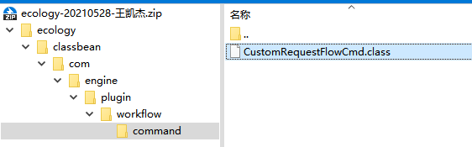
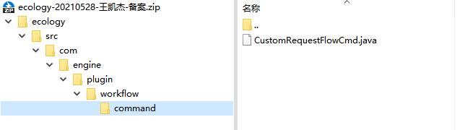
代码备案规范
压缩包内文件
若开发人员自行放置的代码为java文件，项目上线后建议重启服务时自行删除java文件；若打包文件中是class文件，请先打包测试环境编译完成后，拿测试环境的class文件打包生产，以免产生本地编译jdk版本与生产环境不一致导致报错。
示例
注意：现场开发人员提供的打包文件，必须提供两份，一份以ecology/classbean/目录的打包文件，一份以ecology/src/目录的备案文件

Slide 30
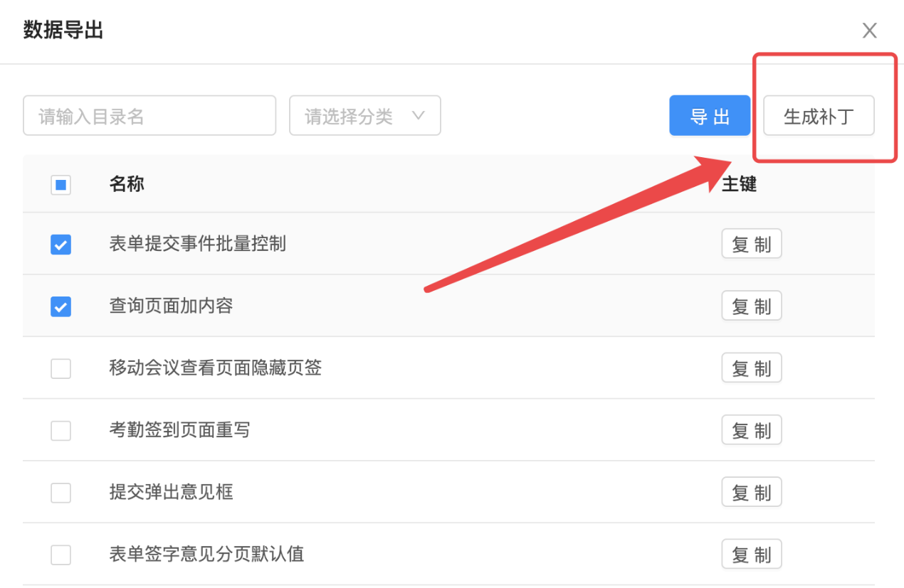
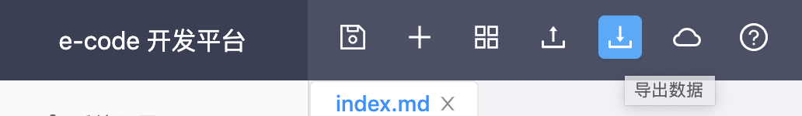
代码备案规范
ecode文件打包规则
访问/ecode,找到需要提供给客户使用的应用
打开数据导出页面
在数据导出页面点击生成补丁按钮,下载压缩包到本地
如果没有此按钮,请升级ecode
注意: 如果客户的生产环境的ecode版本高于1.8.0，那么你导出ecode补丁包的环境ecode版本必须高于1.7.0，否则无法导入到客户环境。ecode1.8.0之后不再支持低于1.7.1版本导出的ecode包。

Slide 31
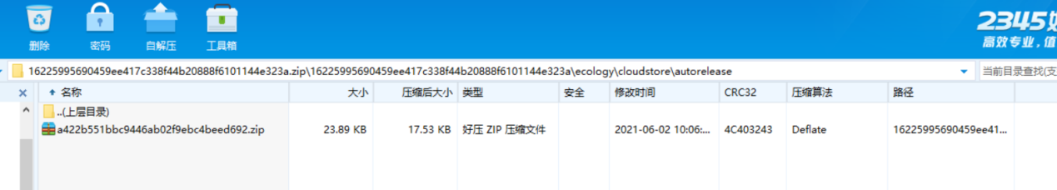
代码备案规范
ecode文件打包规则
解压,展开目录ecology/cloudstore/autorelease,可以看到一个或多个压缩文件。压缩包以{appId}.zip命名,appId唯一标识应用。
去掉解压后的第一层目录，即以ecology/cloudstore/autorelease目录格式
打包。

Slide 32
代码备案规范
sql包规则
在开发过程中，我们会碰到很多需要直接操作数据库表的情况。
需要判断好自己所在项目的数据库是Oracle还是Mysql或者其他。
在ecology/sqlupgrade/对应数据库 下创建自己的sql脚本文件。
示例：
View_Test.sql
文件内容
Create or replace View View_Test as select id,lastname from hrmresource
切记结尾不要加”;”。

Slide 33
代码备案规范
获取源码
提交申请
SVN下载
代码修改
提交SVN备案
本地开发产生的源码
需要调整标准产品源码
标准产品源码，提交EBU自行开发任务流程，写明需要获取的源码文件
获取对应项目的SVN地址
获取自己的SVN账号
获取对应的源码文件
基于源码的修改调整
本地二开的源码文件
系统标准源码修改完成后，快速测试后立刻提交SVN
本地二开源码可以固定时间提交SVN
提交EBU自行开发任务流程

Slide 34
本地开发环境搭建
第二章节

Slide 35
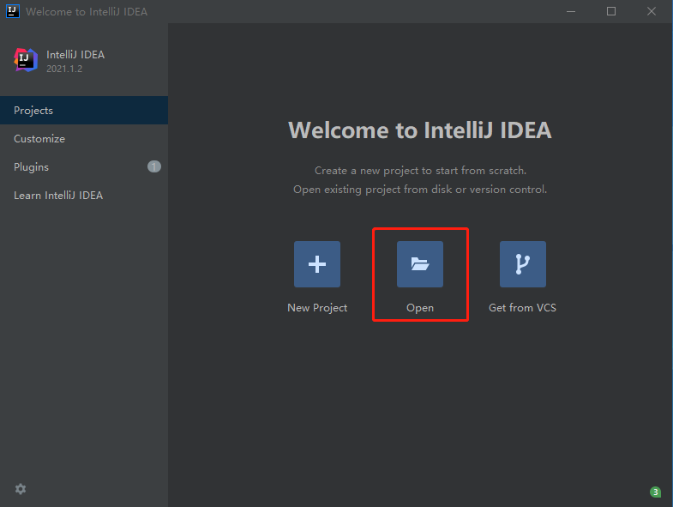
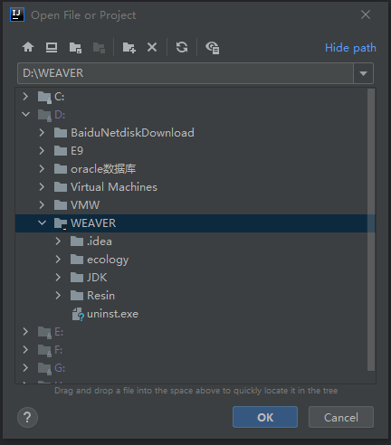
本地开发环境搭建
版本：IDEA 2021.1.2
打开选择Open，选择ecology安装所在目录点击OK
安装前需要备份ecology\classbean

Slide 36
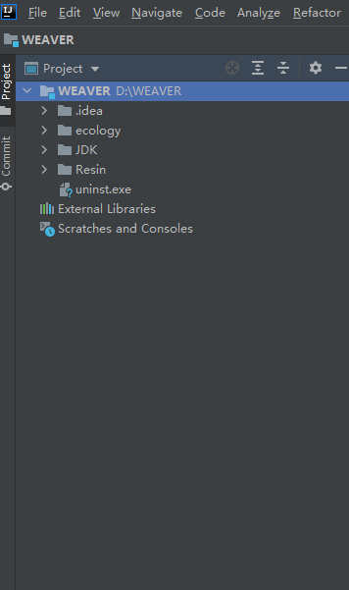
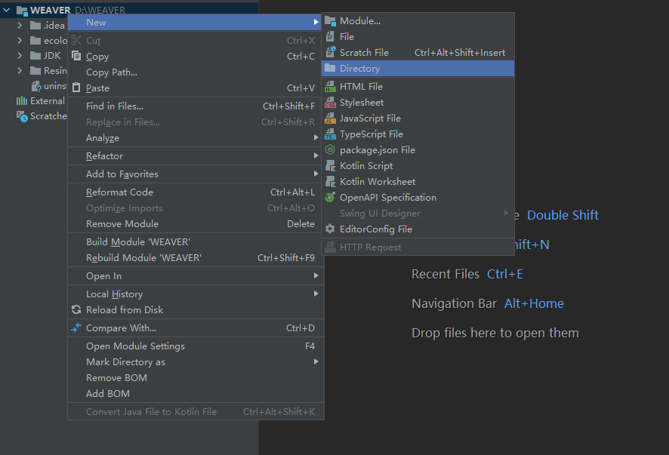
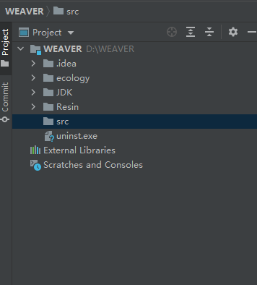
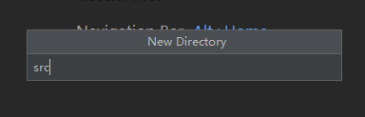
本地开发环境搭建
新建src目录，回车新建

Slide 37
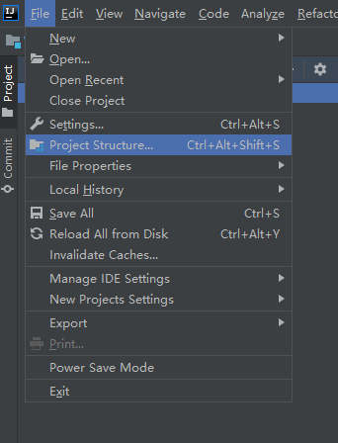
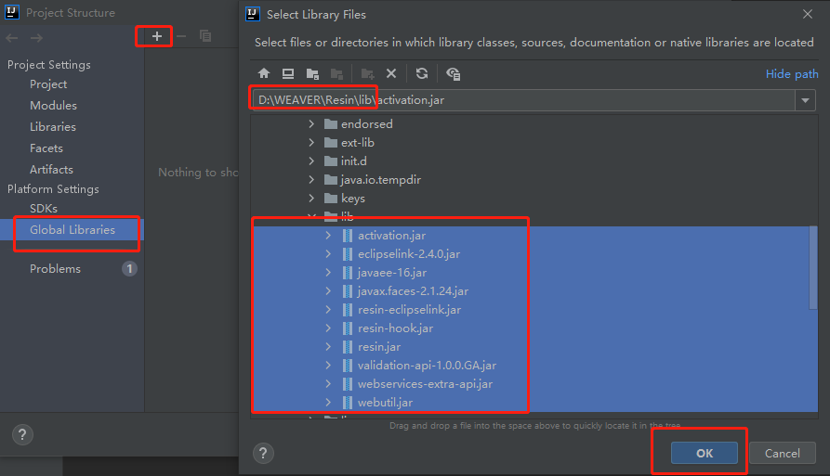
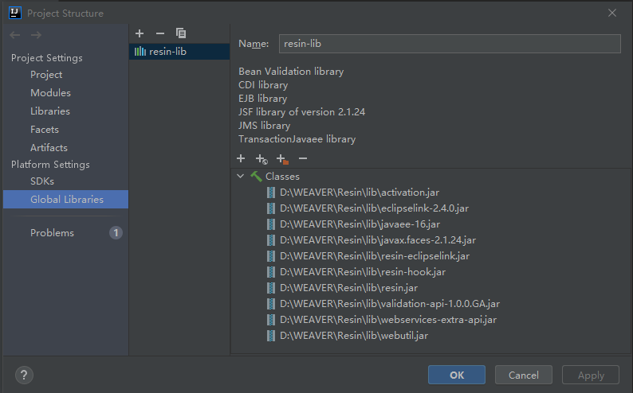
本地开发环境搭建
添加Resin4 lib下的所有jar包

Slide 38
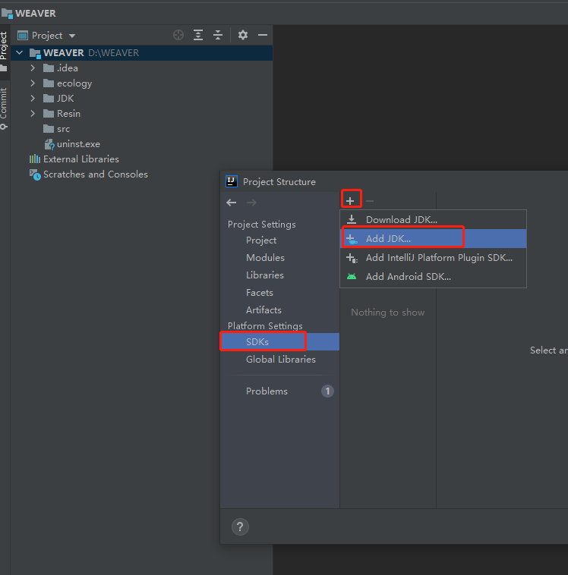
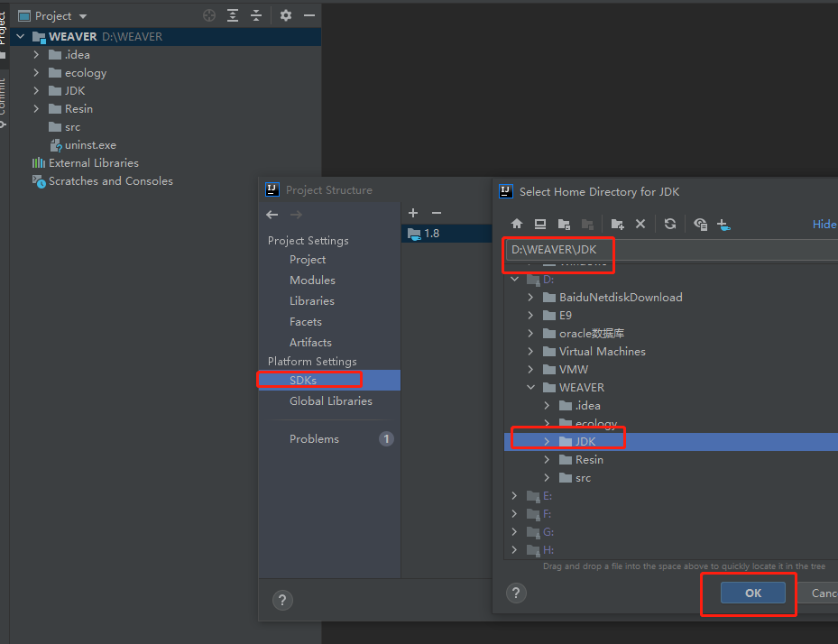
本地开发环境搭建
添加JDK

Slide 39
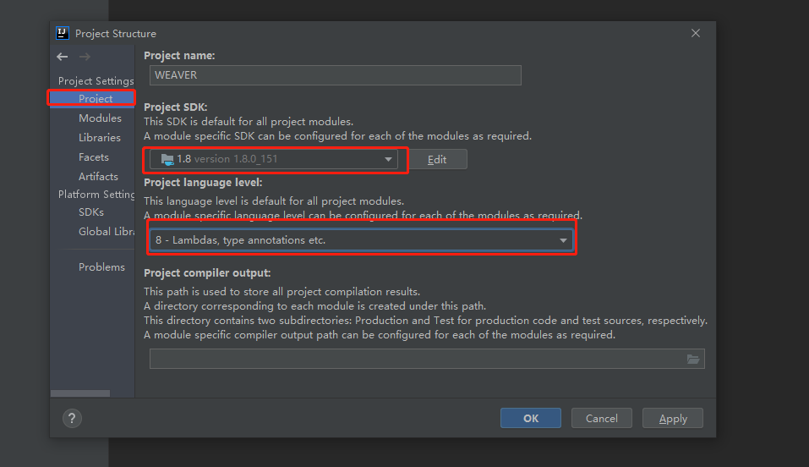
本地开发环境搭建
Project下配置之前添加好的JDK

Slide 40
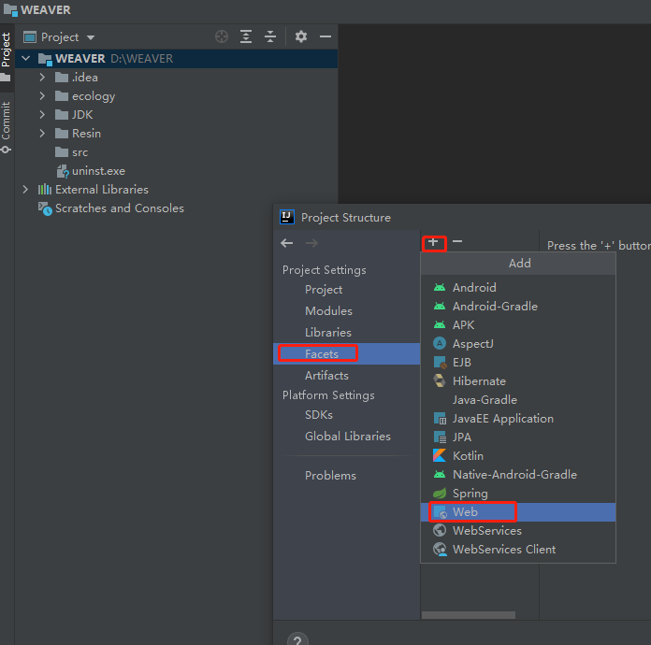
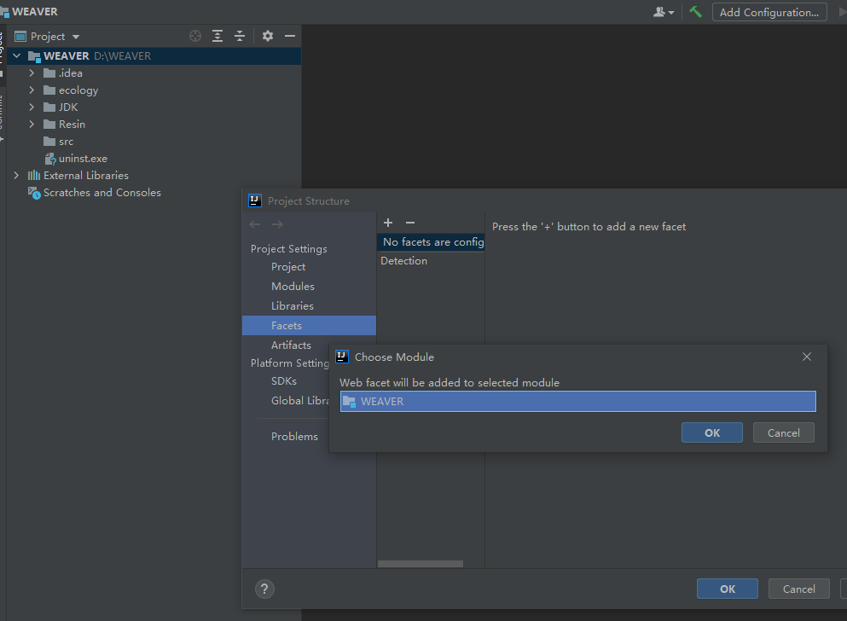
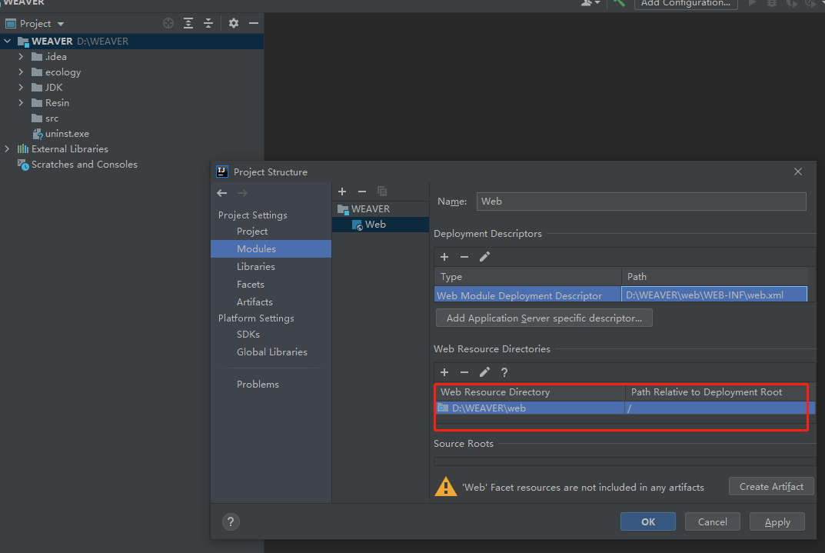
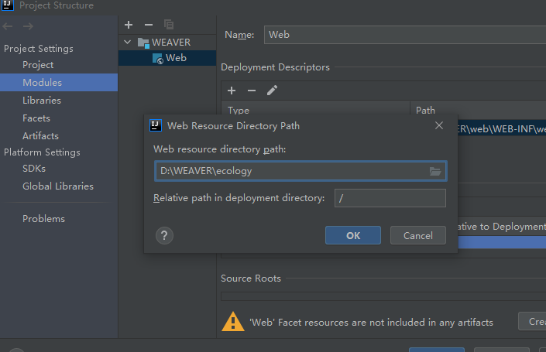
本地开发环境搭建
设置Facets选项，并点击+，选择Web进行添加

Slide 41
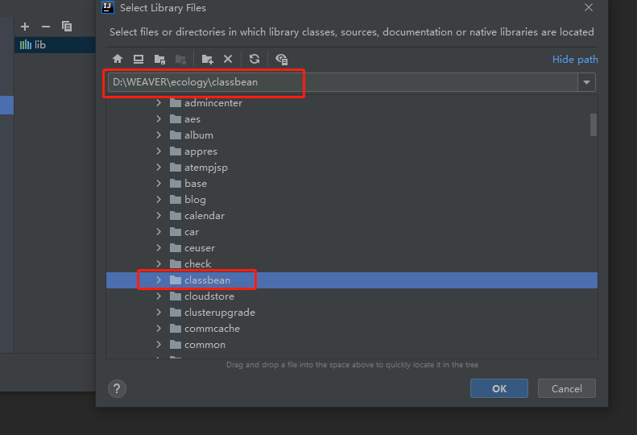
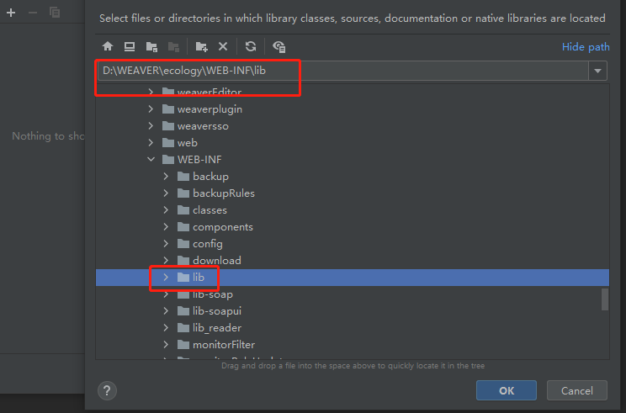
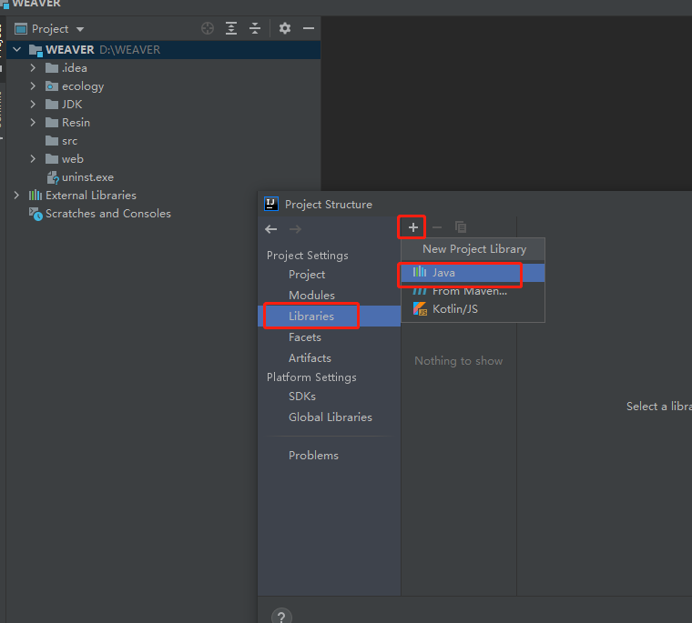
本地开发环境搭建
设置Libraries添加WEB-INF/lib和ecology/classbean

Slide 42
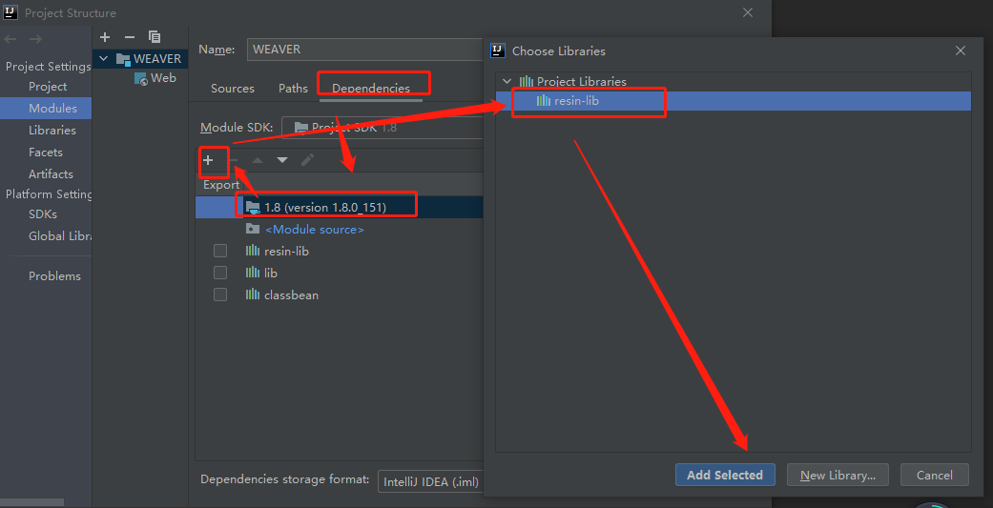
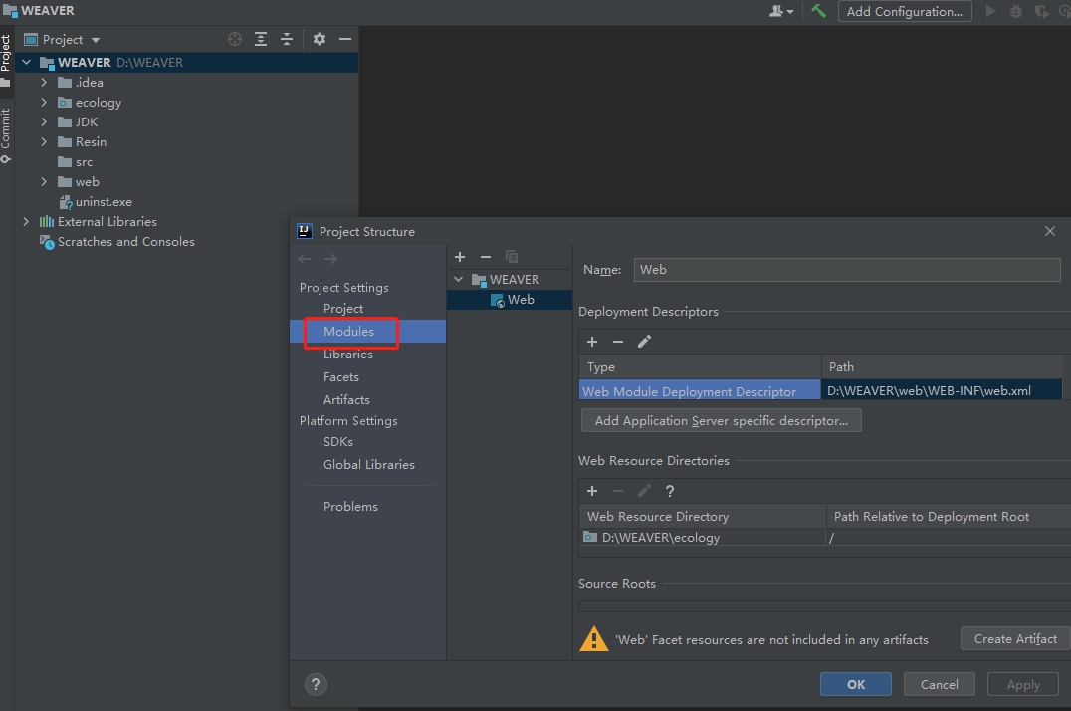
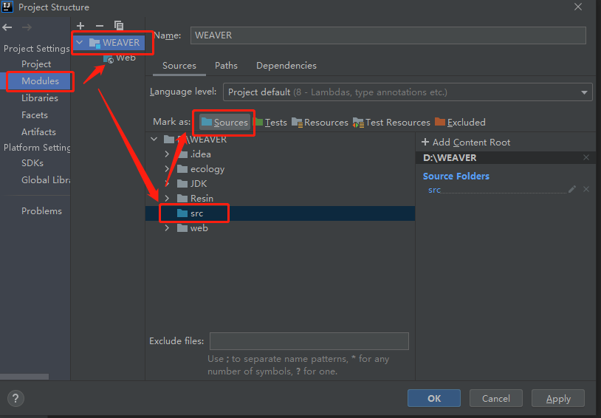
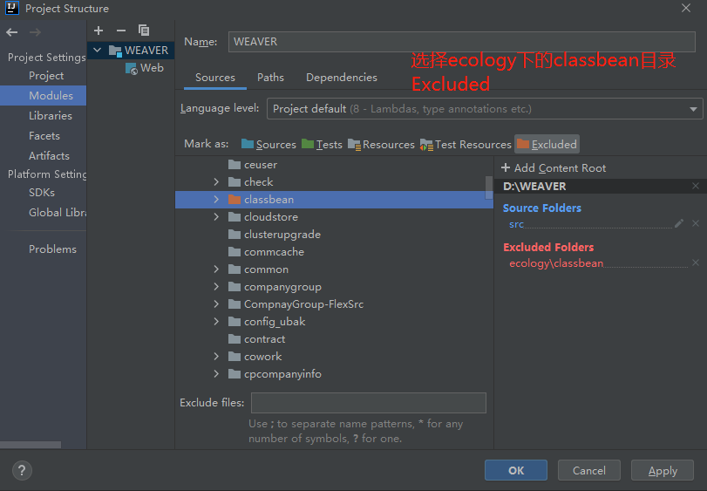
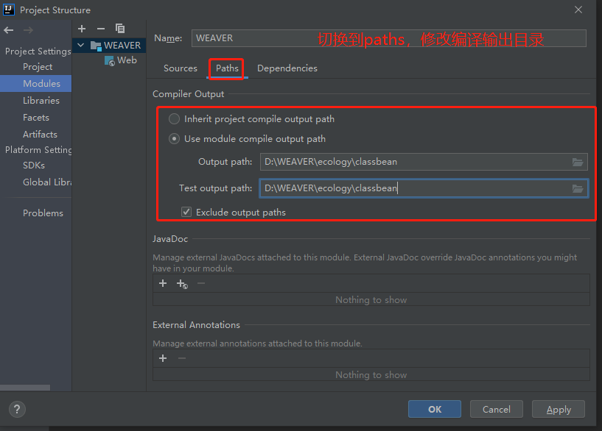
本地开发环境搭建
设置Modules

Slide 43
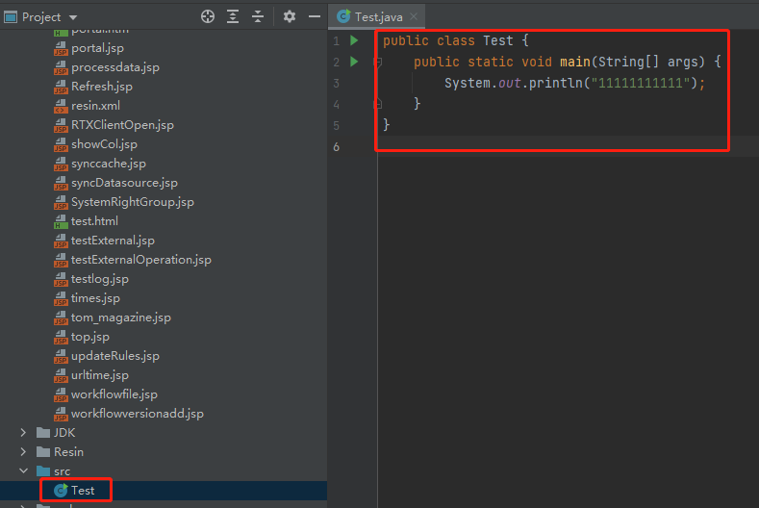
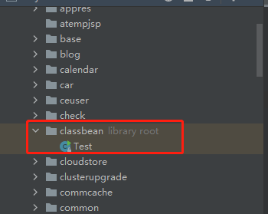
本地开发环境搭建
项目设置到此全部设置完成
编写Test类进行测试，查看是否正常编译

Slide 44
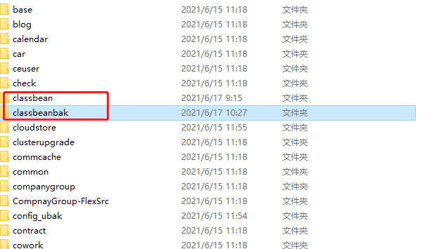
本地开发环境搭建
还原classbean目录

Slide 45
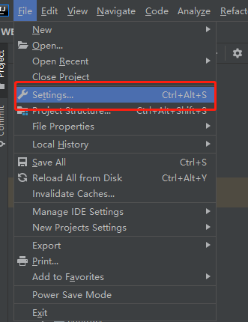
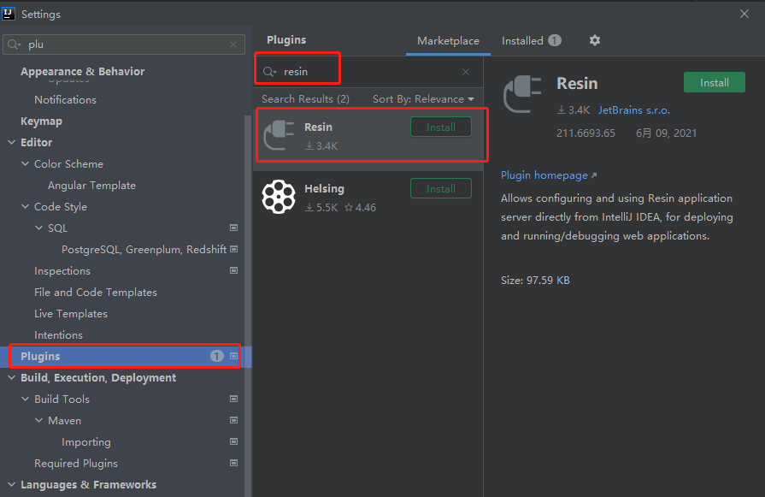
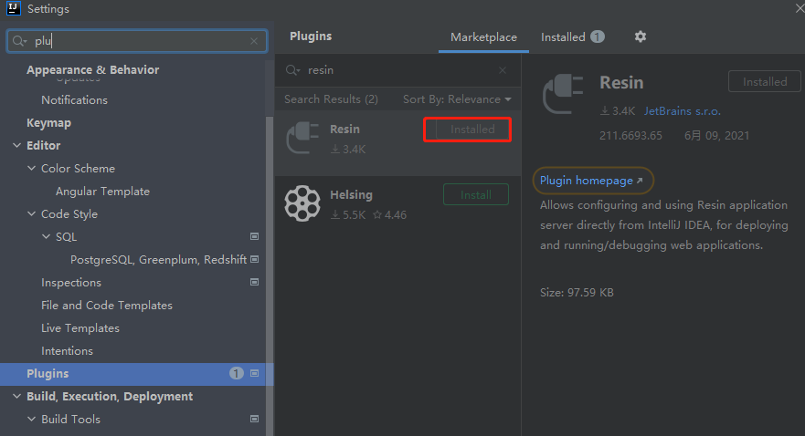
本地开发环境搭建
第一次搭建安装需要安装Resin

Slide 46
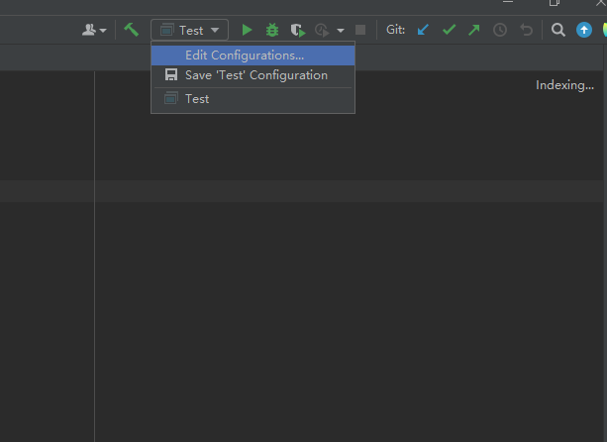
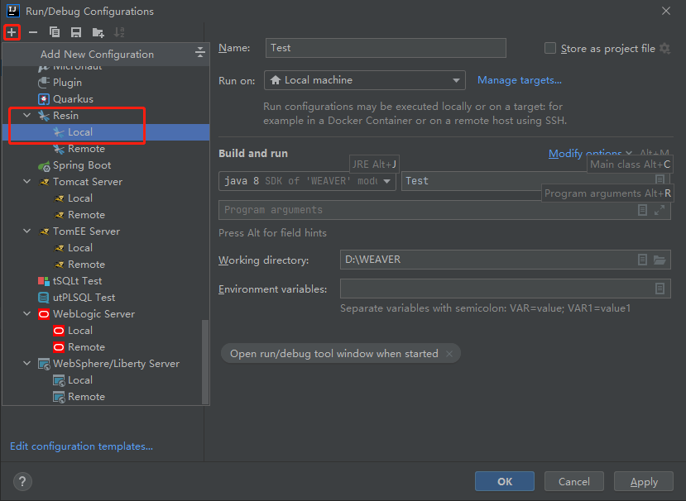
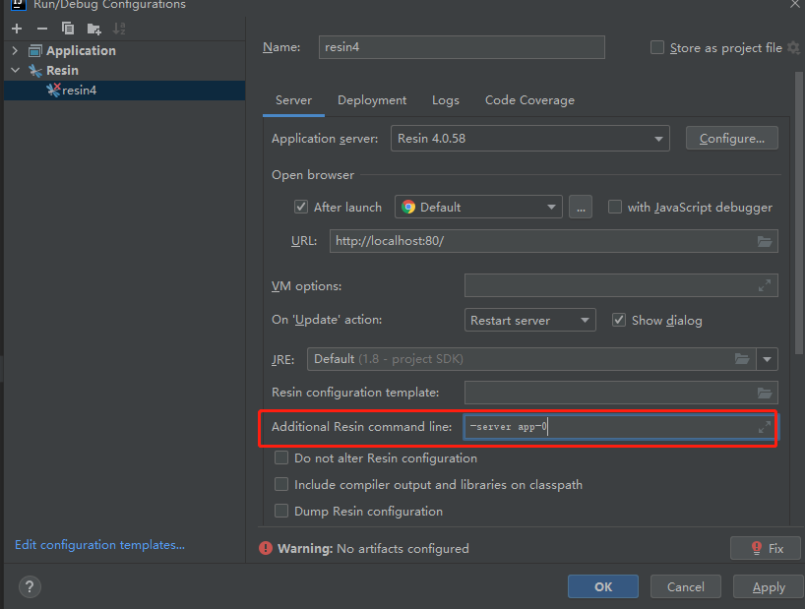
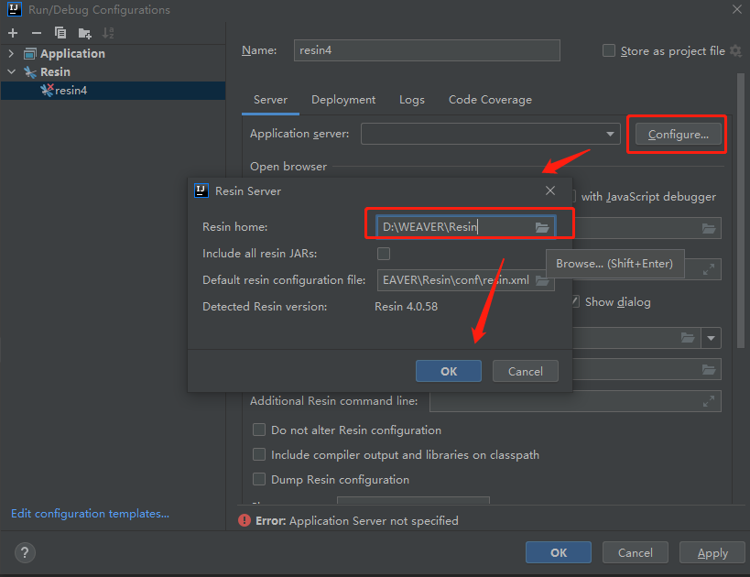
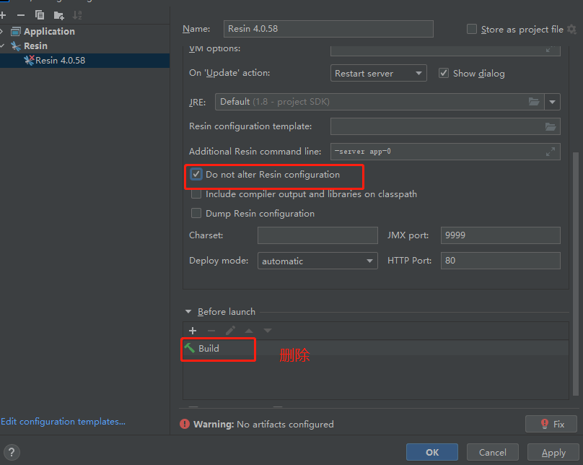
本地开发环境搭建
配置Resin

Slide 47
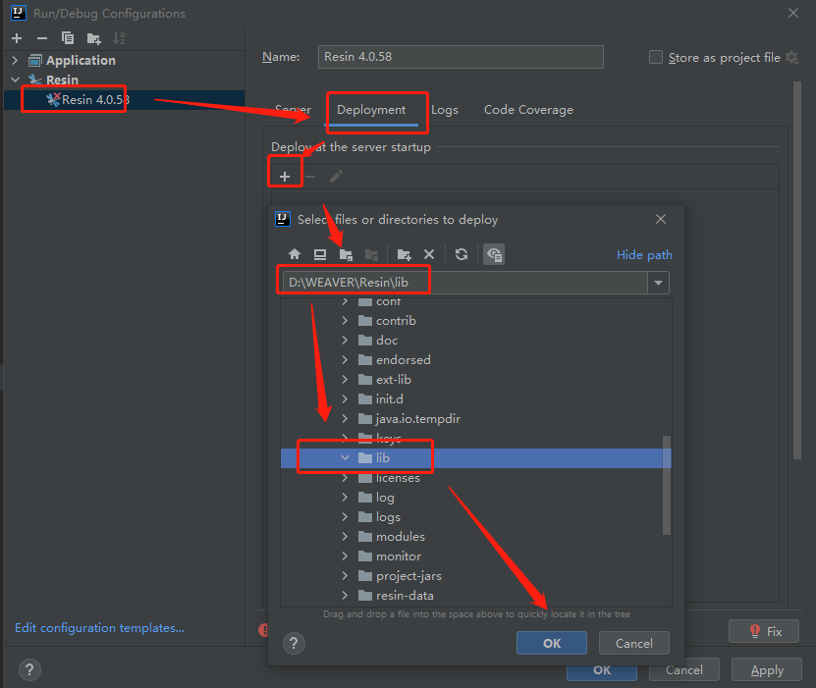
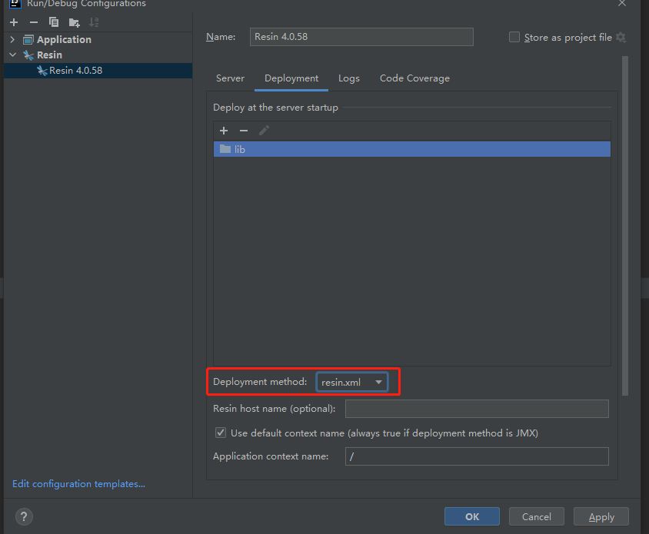
本地开发环境搭建
添加Resin依赖

Slide 48
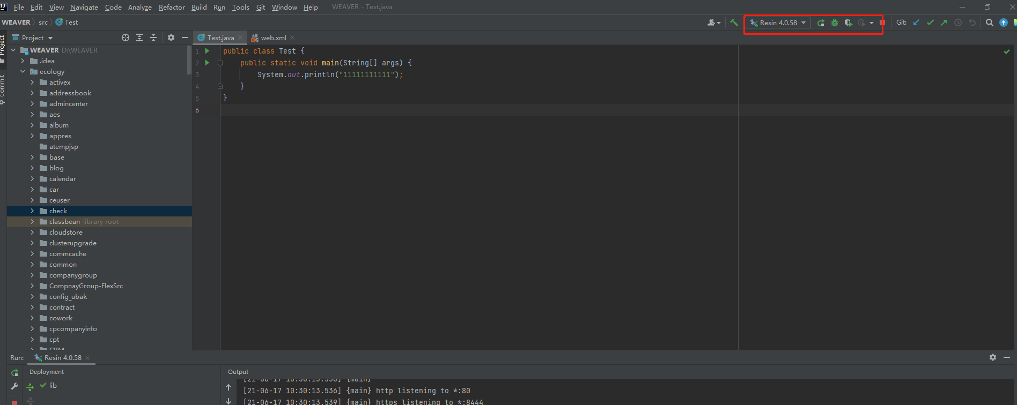
本地开发环境搭建
启动Resin，检查启动正常

Slide 49
Thaks
上海泛微网络科技股份有限公司

